Slide 1
جاوا سریع
جلسه هشتم

Slide 2

جاوا خیلی آسونه! منم میخوام یاد بگیرم!

Slide 3
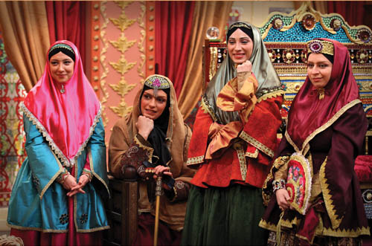
کاش میشد رشته ها رو قشنگتر کرد!

Slide 4
قالب بندی رشته
در برخی مواقع لازم می شود قالب بندی خاصی برای یک رشته ایجاد شود، مثلا اعداد تا 3 رقم کوچکتر از 3 رقمی، با 0 پر شوند(020) ، یا تعداد ارقام اعشار معین، یا ... در این موارد از قالب بندی استفاده می شود
در این موارد معمولا از متد String.format() استفاده می شود
یک نمونه از این موارد به شکل زیر است
String.format("%020d", 93); // prints: 00000000000000000093
در این مثال 93 یک پارامتر ورودی است
%020d : یعنی یک عدد صحیح در پارامترها می آید، طول رشته خروجی 20 خواهد بود و اگر تعداد ارقام عدد کوچکتر از 20 بود، بقیه با 0 پر شود

Slide 5
قالب بندی رشته
ساختار کلی
هر معین کننده قالب با % شروع می شود و با نوع داده پایان می یابد
% و نوع داده الزامی و بقیه موارد اختیاری هستند
Argument index : به محل آرگومان ورودی در پارامترهای ورودی اشاره می کند
یک عدد صحیح به همراه $ می باشد (1$)
این عدد از 1 شروع می شود
Flags : یک کاراکتر است که مشخصه هایی چون تراز و یا کاراکتر پر کننده را مشخص می کنند
کاراکتر "-" برای تراز از چپ استفاده می شود
0 برای اعداد و گذاشتن 0 در ابتدای آنهاست
%[argument_index][flags][width][.precision]datatype_specifier

Slide 6
قالب بندی رشته
Width : حداقل تعداد کاراکترهای موجود در رشته را تعیین می کند
اگر طول رشته ورودی از این طول کوچکتر باشد، بقیه فضاها بصورت پیشفرض با فضای خالی(space) پر می شود
اگر طول رشته ورودی از این طول بیشتر باشد، همه ی رشته بدون تغییر نمایش داده می شود
Precision : دقت نمایش عدد در خروجی را تعیین می کند
این بخش برای اعداد اعشاری کاربرد دارد
Data type specifier : نوع داده پارامتر را معین می کند

Slide 7
قالب بندی رشته
توضیحات | symbol | توضیحات | symbol
Hashcode of the passed argument | %h | Boolean | %b
Line separator (new line character) | %n | Character | %c
Integer formatted as an octal value | %o | Decimal integer (signed) | %d
String | %s | Floating point number in scientific format | %e
Date/time | %t | Floating point number in decimal format | %f
Integer formatted as an hexadecimal value | %x | Floating point number in decimal or scientific format (depending on the value passed as argument) | %g

Slide 8
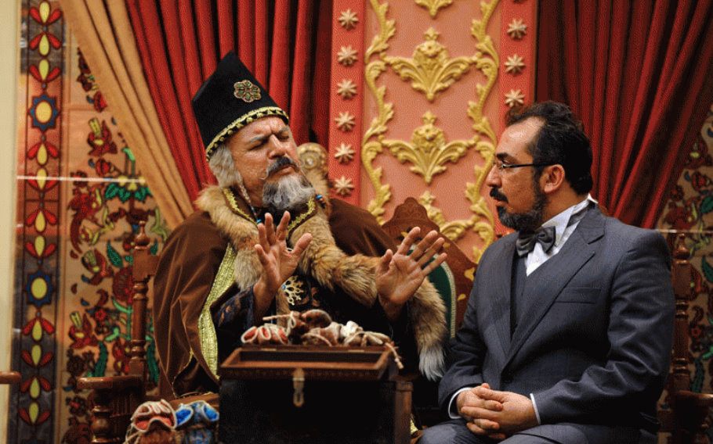
با هر فایلی بگی بلدم کار کنم!

Slide 9
I/O
بصورت کلی دو دسته فایل وجود دارند :
فایلهای متنی : فایل هایی که توسط انسان قابل خواندن هستند (html, txt, xml, …)
فیال های باینری : فایل هایی که ایجاد شده اند تا توسط کامپیوتر خوانده شوند (zip, exe, bmp, …)
برای خواندن هر یک از این دسته فایل ها، کلاس های متفاوتی وجود دارد
بدون شک اگر برای خواندن یک فایل متنی از کلاس باینری استفاده شود یا بالعکس، نتیجه قابل قبولی وجود نخواهد داشت

Slide 10
کلاس های جریان ورودی متنی
Reader
BufferedReader
FilterReader
PipedReader
InputStreamReader
StringReader
LineNumberReader
PushbackReader
FileReader

Slide 11
کلاس های جریان خروجی متنی
Writer
BufferedWriter
PipedWriter
OuputStreamWriter
StringWriter
FileWriter
PrintWriter
FilterWriter

Slide 12
خواندن و نوشتن در فایل متنی
try (BufferedWriter bw = new BufferedWriter(new FileWriter("d:\\test.txt"))) {
bw.write("this is test content!");
} catch (IOException e) {
logger.error(e);
}
try (BufferedReader br = new BufferedReader(new FileReader("d:\\test.txt"))) {
logger.info(br.readLine());
} catch (IOException e) {
logger.error(e);
}

Slide 13
فایل
در هنگام خواندن یا ایجاد فایل ها به encoding دقت کنید
در هنگام خواند فایل ابتدا مطمئن شوید فایل وجود دارد:
File file = new File("c:\\data\\input-file.txt");
boolean fileExists = file.exists();
در هنگام نوشتن فایل، مطمئن شوید مسیر (directory) پیشنهادی وجود داشته باشد و در صورت عدم وجود، مسر را ایجاد کنید
File file = new File("c:\\users\\jakobjenkov\\newdir");
boolean dirCreated = file.mkdirs();

Slide 14
نکات
در کلاس File علاوه بر موارد قبلی متدهای کاربردی دیگری نیز وجود دارد :
length() : طول فایل را بازمی گرداند
renameTo() : جهت تغییر نام فایل استفاده می شود
delete() : جهت حذف فایل
isDirectory() : بررسی اینکه مسیر است یا فایل
listFiles() : در صورتی که مسیر باشد، لیست فایل های داخل مسیر
در کلاس های Buffered بعد از اتمام نوشتن محتوا باید متد flush() فراخوانی شود تا بافر کامل تخلیه شود و در فایل ذخیره گردد
در صورتی که این متد فراخوانی نشود، در زمانی که متد close() برای جریان فراخوانی شود، این متد بصورت خودکار فراخوانی می شود

Slide 15
کلاس های جریان ورودی باینری
DataInput (interface)
InputStream
ObjectInput (interface)
ObjectInputStream
ByteArrayInputStream
FileInputStream
FilterInputStream
SequenceInputStream
StringBufferInputStream
PipedInputStream
ObjectInputStream
DataInputStream
BufferedInputStream
PushbackInputStream
LineNumberInputStream

Slide 16
کلاس های جریان خروجی باینری
DataOutput (interface)
OutputStream
ObjectOutput (interface)
ObjectOutputStream
ByteArrayOutputStream
FileOutputStream
FilterOutputStream
PipedOutputStream
ObjectOutputStream
DataOutputStream
PrintStream
BufferedOutputStream

Slide 17
خواندن و نوشتن در فایل باینری
try (DataOutputStream dos = new DataOutputStream(new FileOutputStream("d:\\test.dat"))) {
dos.writeDouble(12.58);
dos.writeLong(158798745);
dos.writeChars("this is test content!");
} catch (IOException e) {
logger.error(e);
}
try (DataInputStream dis = new DataInputStream(new FileInputStream("d:\\test.dat"))) {
logger.info(dis.readDouble());
logger.info(dis.readLong());
StringBuilder sb = new StringBuilder();
while (dis.available() != 0)
sb.append(dis.readChar());
logger.info(sb);
} catch (IOException e) {
logger.error(e);
}

Slide 18
serialization
گاهی لازم می شود یک object را در یک فایل ذخیره کنیم و در زمان نیاز آن را بازیابی کنیم
در این زمان از Object Streams استفاده می کنیمپ
برای اینکه یک کلاس این قابلیت را داشته باشد باید حتما اینترفیس Serializable را پیاده سازی کند
در زمانی که کلاس فیلدی از جنس کلاس های دیگری دارد، باید تمامی آن کلاس ها هم این اینترفیس را پیاده سازی کنند
دقت کنید کلاس ها تشکیل حلقه ندهند که منجر به خطا خواهد شد

Slide 19
serialization
class Person implements Serializable {
String name;
int age;
public Person(String name, int age) {
this.name = name;
this.age = age;
}
}
List<Person> personList = Arrays.asList(
new Person("ali", 18),
new Person("hasan", 22),
new Person("reza", 28));

Slide 20
serialization
try (ObjectOutputStream oos = new ObjectOutputStream(new FileOutputStream("d:\\persons.dat"))) {
oos.writeObject(personList);
} catch (FileNotFoundException e) {
logger.error(e);
} catch (IOException e) {
logger.error(e);
}
try (ObjectInputStream ois = new ObjectInputStream(new FileInputStream("d:\\persons.dat"))) {
personList = (List<Person>) ois.readObject();
} catch (FileNotFoundException e) {
logger.error(e);
} catch (IOException e) {
logger.error(e);
} catch (ClassNotFoundException e) {
logger.error(e);
}

Slide 21

اینا رو که بلد بودم! جدید چی داری؟

Slide 22
NIO (New IO)
Path : کلاسی برای نمایش آدرس یک فایل یا یک مسیر (Directory) خاص
مسیر می تواند مستقیم (absolute) یا نسبی (relative) نسبت به یک مسیر دیگر باشد
Path path = Paths.get("d:\\test.txt");
Path currentDir = Paths.get(".");
Path parentDir = Paths.get("..");
Files : یکی دیگر از کلاس های NIO است که متدهایی جهت تسهیل کار با فایل ها دارد

Slide 23
Files
Path createDirectory(Path dirPath, FileAttribute<?>... dirAttrs)
متدی جهت ایجاد یک مسیر
Path createDirectories(Path dir, FileAttribute<?>... attrs)
متدی جهت ایجاد یک مسیر با این تفاوت که اگر فولدر های میانی وجود نداشته باشد، این متد آن فولدر ها را ایجاد خواهد کرد
Path copy(Path source, Path target, CopyOption... options)
کپی کردن یک فایل در جای دیگر
Path move(Path source, Path target, CopyOption... options)
جابجا کردن یک فایل به جای دیگر
boolean exists(Path path, LinkOption... options) : فایل وجود دارد یا نه
long size(Path path) : اندازه فایل

Slide 24
Files
void delete(Path path) : حذف یک فایل یا مسیر
walkFileTree() : یک اینترفیس را برای پیمایش فایل ها و زیر مسیر های یک مسیر به شما می دهد
public interface FileVisitor {
public FileVisitResult preVisitDirectory(Path dir, BasicFileAttributes attrs) throws IOException;
public FileVisitResult visitFile(Path file, BasicFileAttributes attrs) throws IOException;
public FileVisitResult visitFileFailed(Path file, IOException exc) throws IOException;
public FileVisitResult postVisitDirectory(Path dir, IOException exc) throws IOException {
}

Slide 25
Files
FileVisitor : از این اینترفیس می توان جهت حذف همه عناصر یک مسیر و یا جستجوی فایل استفاده کرد
Stream<Path> list(Path dir) : لیست فایل های موجود در یک مسیر را بصورت جریان باز می گرداند
Stream<String> lines(Path path) : محتوای موجود در فایل را خط به خط باز می گرداند
e28

Slide 26
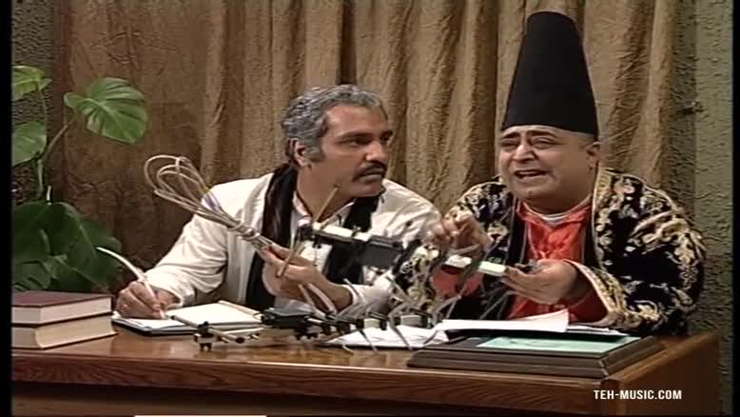
خب فکر کردم باید اینو به database وصل کرد!

Slide 27
JDBC
درایور (driver) jdbc :
برای استفاده از db در java ، اینترفیس هایی طراحی شده است
برای هر نوع dbms یک مجموعه پیاده سازی این اینترفیس ها وجود دارد تا بتوان به db متصل شد
این پیاده سازی ها در یک jar فایل مستقل به شما داده می شود تا در مسیر application قرار داده شود
برای اتصال به یک db دو روش وجود دارد:
ثبت درایور با استفاده از متد Class.forName() تا در زمان اجرا کلاس های درایور بارگذاری (load) شوند
try {
Class.forName("oracle.jdbc.driver.OracleDriver");
}
catch(ClassNotFoundException ex) {
System.out.println("Error: unable to load driver class!");
System.exit(1);
}

Slide 28
JDBC
برای اتصال به یک db دو روش وجود دارد:
استفاده از متد DriverManager.registerDriver() برای ثبت درایور
در این روش می توان با استفاده از url نیز درایور را ثبت نمود
try {
Driver myDriver = new oracle.jdbc.driver.OracleDriver();
DriverManager.registerDriver( myDriver );
}
catch(ClassNotFoundException ex) {
System.out.println("Error: unable to load driver class!");
System.exit(1);
}
String url = "jdbc:oracle:thin:@127.0.0.1:1521:orcl";
Connection conn =DriverManager.getConnection(url, “username”, “password”);

Slide 29
JDBC
بعد از اتمام کار با db باید اتصال را ببندیم
Connection conn = DriverManager.getConnection(URL, info);
…
conn.close();
بصورت معمول این عمل را در بخش finally انجام می دهند تا در صورت بروز هر گونه خطایی، اتصال db بسته شود
در صورتی که از try-with-resource استفاده شود، نیازی به بستن db وجود ندارد و به صورت خودکار این بخش افزوده خواهد شد

Slide 30

حالا چطوری داده ها رو بگیرم؟

Slide 31
Statement
همه موارد اینترفیس هستند
برای دریافت نیاز است از کلاس Connection گرفته شوند
Statement
PreparedStatement
CallableStatement

Slide 32
Statement
برای اجرای یک دستور SQL در db از این اینترفیس استفاده می شود
متدهای زیر در این کلاس موجود است:
boolean execute(String SQL) : از این متد معمولا در تغییرات در db (DDL) استفاده می شود و اگر امکان دریافت نتیجه در ResultSet را داشته باشیم، true باز می گرداند
int executeUpdate(String SQL) : معمولا برای تغییر در داده ها استفاده می شود و تعداد رکوردهایی که تغییر یافته اند به عنوان نتیجه باز می گرداند
ResultSet executeQuery(String SQL) : هنگامی که می خواهیم کوئری نتیجه ای باز گرداند مانند SELECT استفاده می شود و نتیجه را در ResultSet بازمی گرداند
بعد از اتمام کار باید مانند Connection این کلاس بسته شود و همان شرایط قبلی اینجا نیز حاکم است

Slide 33
مثال
public class DbConnector {
public static Connection connectToDb() throws SQLException {
String url = "jdbc:oracle:thin:@127.0.0.1:1521:orcl";
return DriverManager.getConnection(url, “username”, “password”);
}
}
try (Connection connection = DbConnector.connectToDb();
Statement statement = connection.createStatement();
ResultSet resultSet = statement.executeQuery(
"SELECT test_cars_id, name, machine_code, karkard FROM test_cars")) {
while (resultSet.next()) {
Car car = new Car();
car.id = resultSet.getInt(1);
}
} catch (SQLException e) {
logger.error(e);
}

Slide 34
PreparedStatement
این اینترفیس، اینترفیس Statement را پیاده سازی می کند
چون کوئری تنها یک بار کامپایل می شود، برای چندین بار استفاده سریعتر است
می توان پارامتر به SQL اضافه کرد تا از اشتباهات اجتناب کرد
پارامترها را با استفاه از “?” تعیین می کنند
SELECT * FROM Employees WHERE id = ?
پارامترها به ترتیب دیده شدن و با آغاز از یک قابل مقداردهی هستند
برای مقداردهی پارامترها از متدهای setXXX() استفاده می شود که XXX نوع داده java می باشد مثل setInt ، setString و ...

Slide 35
مثال
PreparedStatement createPreparedStatement(Connection connection) throws SQLException {
PreparedStatement statement = connection.prepareStatement
("SELECT test_cars_id, name, machine_code, karkard FROM test_cars WHERE karkard > ?");
statement.setInt(1, 0);
return statement;
}
...
try (Connection connection = DbConnector.connectToDb();
PreparedStatement statement = createPreparedStatement(connection);
ResultSet resultSet = statement.executeQuery()) {
while (resultSet.next()) {
Car car = new Car();
car.id = resultSet.getInt(1);
}
} catch (SQLException e) {
logger.error(e);
}

Slide 36
CallableStatement
این اینترفیس، اینترفیس PreparedStatement را پیاده سازی می کند
از این اینترفیس برای اجرای stored procedure ها و function ها استفاده می شود
با استفاده از روش زیر استفاده می شود
CallableStatement stmt=con.prepareCall("{call myprocedure(?,?)}");
CallableStatement stmt=con.prepareCall("{?= call myfunction(?,?)}");

Slide 37
تفاوت function و stored procedure
Stored Procedure | Function
برای اعمال business logic استفاده می شود | برای انجام محاسبات استفاده می شود
اجباری برای خروجی داشتن ندارد | حتما باید یک خروجی داشته باشد
می تواند 0 یا بیشتر خروجی داشته باشد | می تواند فقط یک خروجی داشته باشد
می توان function ها را در Procedure فراخوانی کرد | Procedure را نمی توان در function فراخوانی کرد
می توانند پارامترهای ورودی و خروجی داشته باشند | فقط می توانند پارامترهای ورودی داشته باشند

Slide 38
ResultSet
یک نمونه از اینترفیس ResultSet یک اشاره گر(cursor) به رکورد جاری یک جدول می باشد
پس از ایجاد، این اشاره گر به قبل از اولین رکورد اشاره می کند
از متدهای getXXX() برای دریافت مقادیر استفاده می شود که XXX نوع داده java می باشد مثل getInt ، getString و ...
برخی متدهای کاربردی در ResultSet به شرح زیر می باشد:
boolean next() : اشاره گر را یک رکورد به جلو می برد
boolean previous() : اشاره گر را یک رکورد به عقب می برد
boolean first() : اشاره گر را بر روی اولین رکورد جدول می برد
boolean last() : اشاره گر را بر روی آخرین رکورد جدول می برد

Slide 39
ResultSet
boolean absolute(int row) : برای جابجایی اشاره گر در یک نقطه مشخص در جدول
boolean relative(int row) : برای جابجایی اشاره گر در یک نقطه مشخص در جدول با توجه به رکورد جاری و می توان مقدار مثبت یا منفی به عنوان ورودی داد
xxx getXXX(int columnIndex) : دریافت مقدار با توجه به نوع و اندیس ستون که از یک شروع می شود
xxx getXXX(String columnName) : دریافت مقدار با توجه به نوع و نام ستون
e29

Slide 40
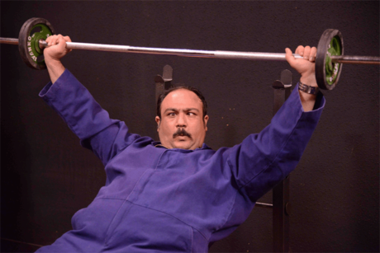
اینا که آسون بود!

Slide 41
Batch
در تعداد زیاد عملیات insert ، update ، delete اگر تک به تک صورت بگیرد، زمان بسیار زیادی صرف خواهد شد
برای افزایش سرعت از batch استفاده می شود

Slide 42
Transaction
Pessimistic locking
optimistic locking

Slide 43
Reflection

Slide 44
Annotation

Slide 45
Localization
Resource Bundles

Slide 46
Concurrency
Thread/Runnable
Synchronized
Concurrent Collections
executer

Slide 47
What are the best practices you follow while coding

Slide 48
Composition over inheritance

Slide 49
Design patterns

Slide 50
OOP
SOLID
Loose coupling and high cohesion

